Slide 1
Классная работа.
Обобщающий урок по теме
«Решение систем линейных уравнений
с двумя переменными».

Slide 2
Цели урока:
Повторить способы решения систем двух линейных уравнений с двумя переменными;
Обобщить и систематизировать знания по данной теме.

Slide 3
Повторение теоретических знаний.
Линейным уравнением с двумя переменными называется…
прямая.
Решением уравнения с двумя переменными называют…
уравнение вида ах+by =c
пару чисел (х;y),обращающую это уравнение в верное равенство.
Графиком уравнения ах+by=c является…

Slide 4
Какое уравнение лишнее?
х + 4у = 7
2х +3у = 5
3х – 4 = 8
5х – 6у = 10

Slide 5
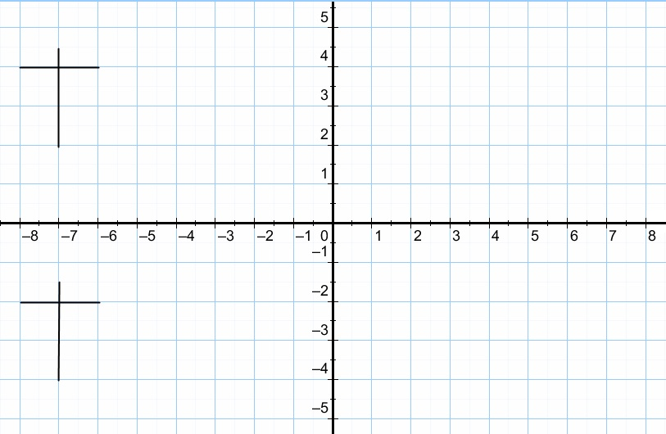
Пользуясь рисунком, укажите систему уравнений,
Решением которой является пара ( 4;0 )
Г.
Такой системы нет

Slide 6
Повторение
теоретических знаний.
Решением системы уравнений
с двумя переменными
называется пара
значений переменных,
обращающая каждое уравнение системы в верное равенство.
Системой уравнений
называется некоторое
количество уравнений, объединенных фигурной скобкой.
Решить систему уравнений
Фигурная скобка означает,
- значит найти все её решения или установить, что их нет.
что все уравнения должны
выполняться одновременно.

Slide 7
Способы решения систем линейных уравнений с двумя переменными:
Графический способ
Способ подстановки
Способ сложения

Slide 8
Решить системы уравнений графическим способом
у - х=2,
у+х=10;
Способом подстановки
Способом сложения
у - 2х=4,
7х - у =1;
7х+2у=1,
17х+6у=-9;

Slide 9
Решение системы графическим способом
Выразим у
через х
у - х=2,
у+х=10;
y
y=x+2
у=х+2,
у=10-х;
10
Построим график
первого уравнения
6
у=х+2
y=10 - x
х
0
-2
у
2
0
2
Построим график
второго уравнения
1
-2
0
1
4
10
x
у=10 - х
х
0
10
Ответ: (4; 6)
у
10
0

Slide 10
Решение системы способом подстановки
Выразим у через х
у=2х+4,
7х - у=1;
у=2х+4,
7х - (2х+4)=1;
у - 2х=4,
7х - у =1;
Решим
уравнение
Подставим
7х - 2х - 4 = 1;
у=2х+4,
х=1;
у=6,
х=1.
5х = 5;
х=1;
Подставим
Ответ: х=1; у=6.

Slide 11
Решение системы способом сложения
Уравняем
модули
коэффи-
циентов
перед у
х=3,
7·3+2у=1;
Решим
уравнение
7х+2у=1,
17х+6у=-9;
||·(-3)
Сложим уравне-
ния почленно
х=3,
21+2у=1;
-21х-6у=-3,
17х+6у=-9;
+
____________
Решим
уравнение
х=3,
2у=-20;
- 4х = - 12,
7х+2у=1;
х=3,
у=-10.
х=3,
7х+2у=1;
Подставим
Ответ: (3; - 10)

Slide 12
Как определить сколько решений имеет система уравнений
без построения графиков?
у = 3х +1
у = 3х + 1
K1 ≠ K2, значит прямые пересекаются.
Система имеет одно решение!
K1 = K2, значит прямые параллельны.
Система не имеет решения!
прямые совпадают.
Система имеет бесконечно много решений!
y
y
y
x
x
x

Slide 13
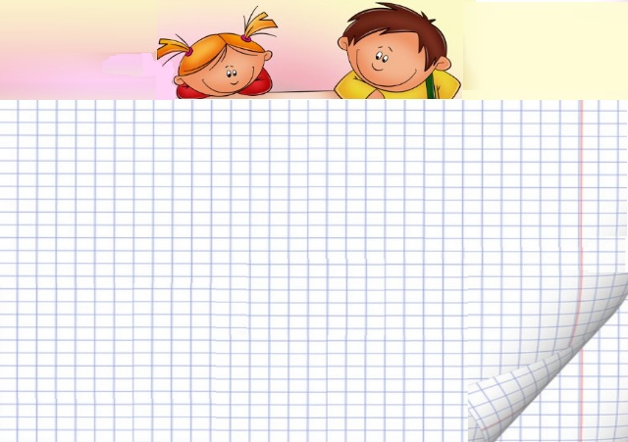

Slide 14
Способы решения систем уравнений

Slide 15
Способ сравнения (алгоритм)
Выразить у через х (или х через у) в каждом уравнении
Приравнять выражения, полученные для одноимённых переменных
Решить полученное уравнение и найти значение одной переменной
Подставить значение найденной переменной в одно из выражений для другой переменной и найти её значение
Записать ответ: х=…; у=… .

Slide 16
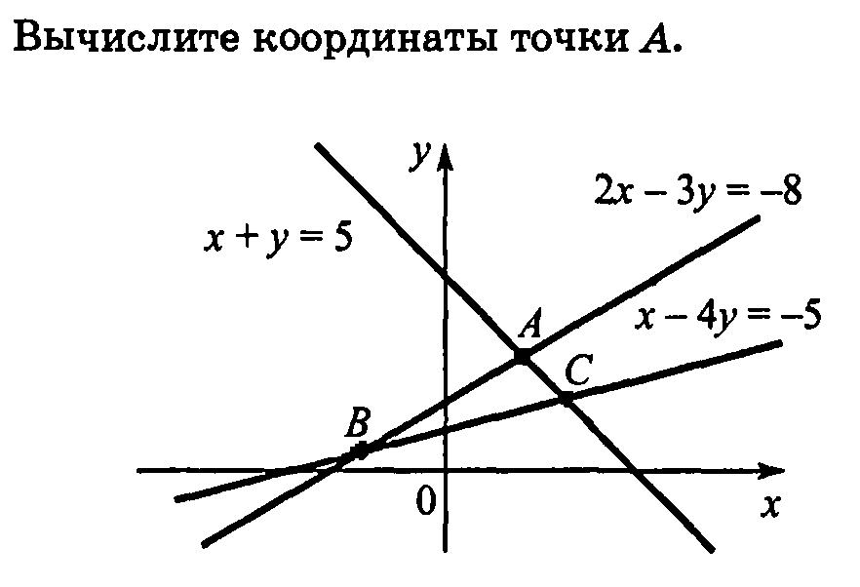
-5
Взаимопроверка
Ответ: (2;3)

Slide 17
№ 1096, 1092

Slide 18
Подведем итоги!
Графический способ
Способ подстановки
Наглядный, трудоемкий, не точный
Способ сложения
Точный,
трудоемкий
Точный, быстрый, но
не всегда легко подобрать коэффициенты.

Slide 19
Домашняя работа: № 1098,1168

